Slide 1

Муниципальное бюджетное общеобразовательное учреждение основная общеобразовательная школа №18 Бугульминского муниципального района

Slide 2
Макулатуру собирай – природу охраняй!
Февраль 2022 год

Slide 3
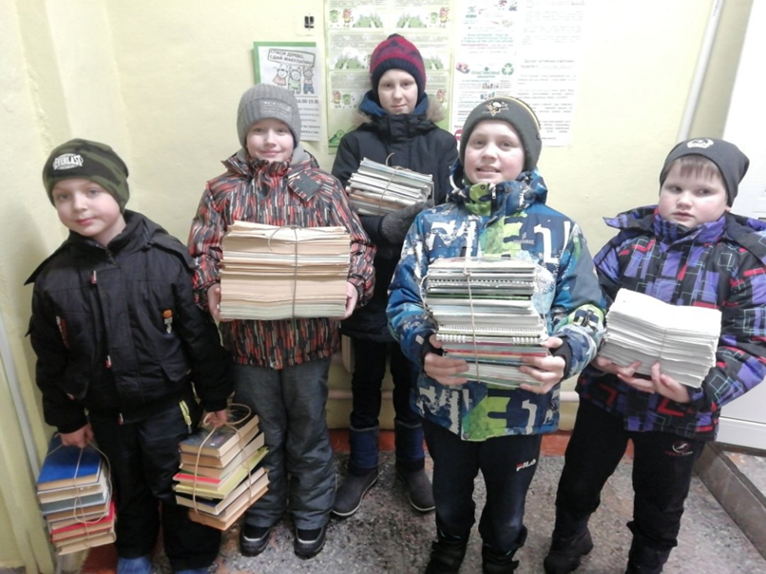

Slide 4
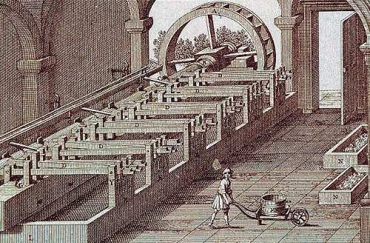
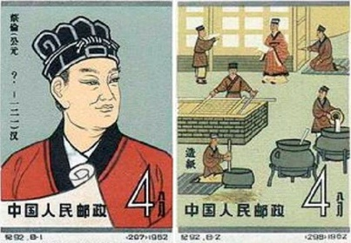
2022

Slide 5
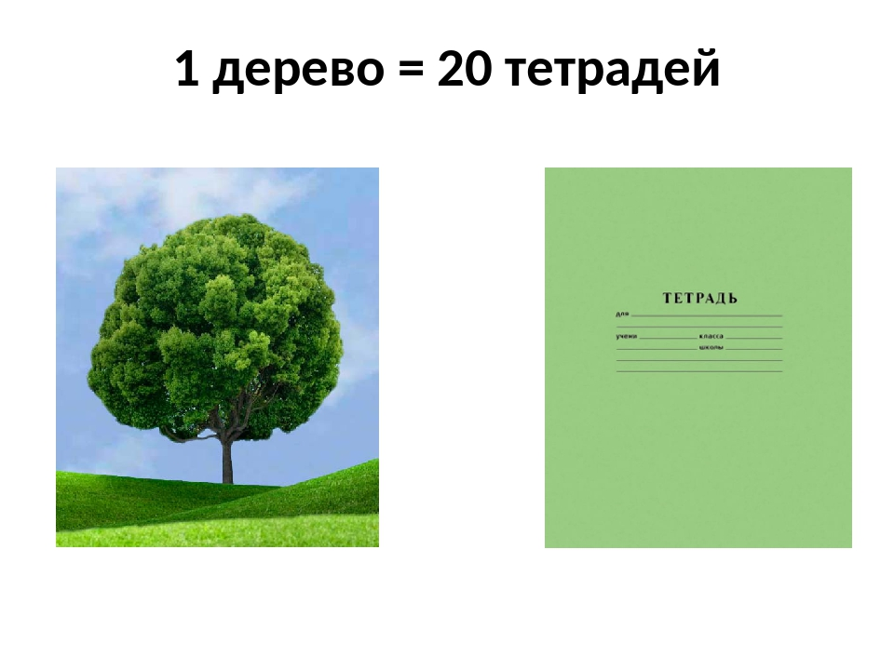

Slide 6
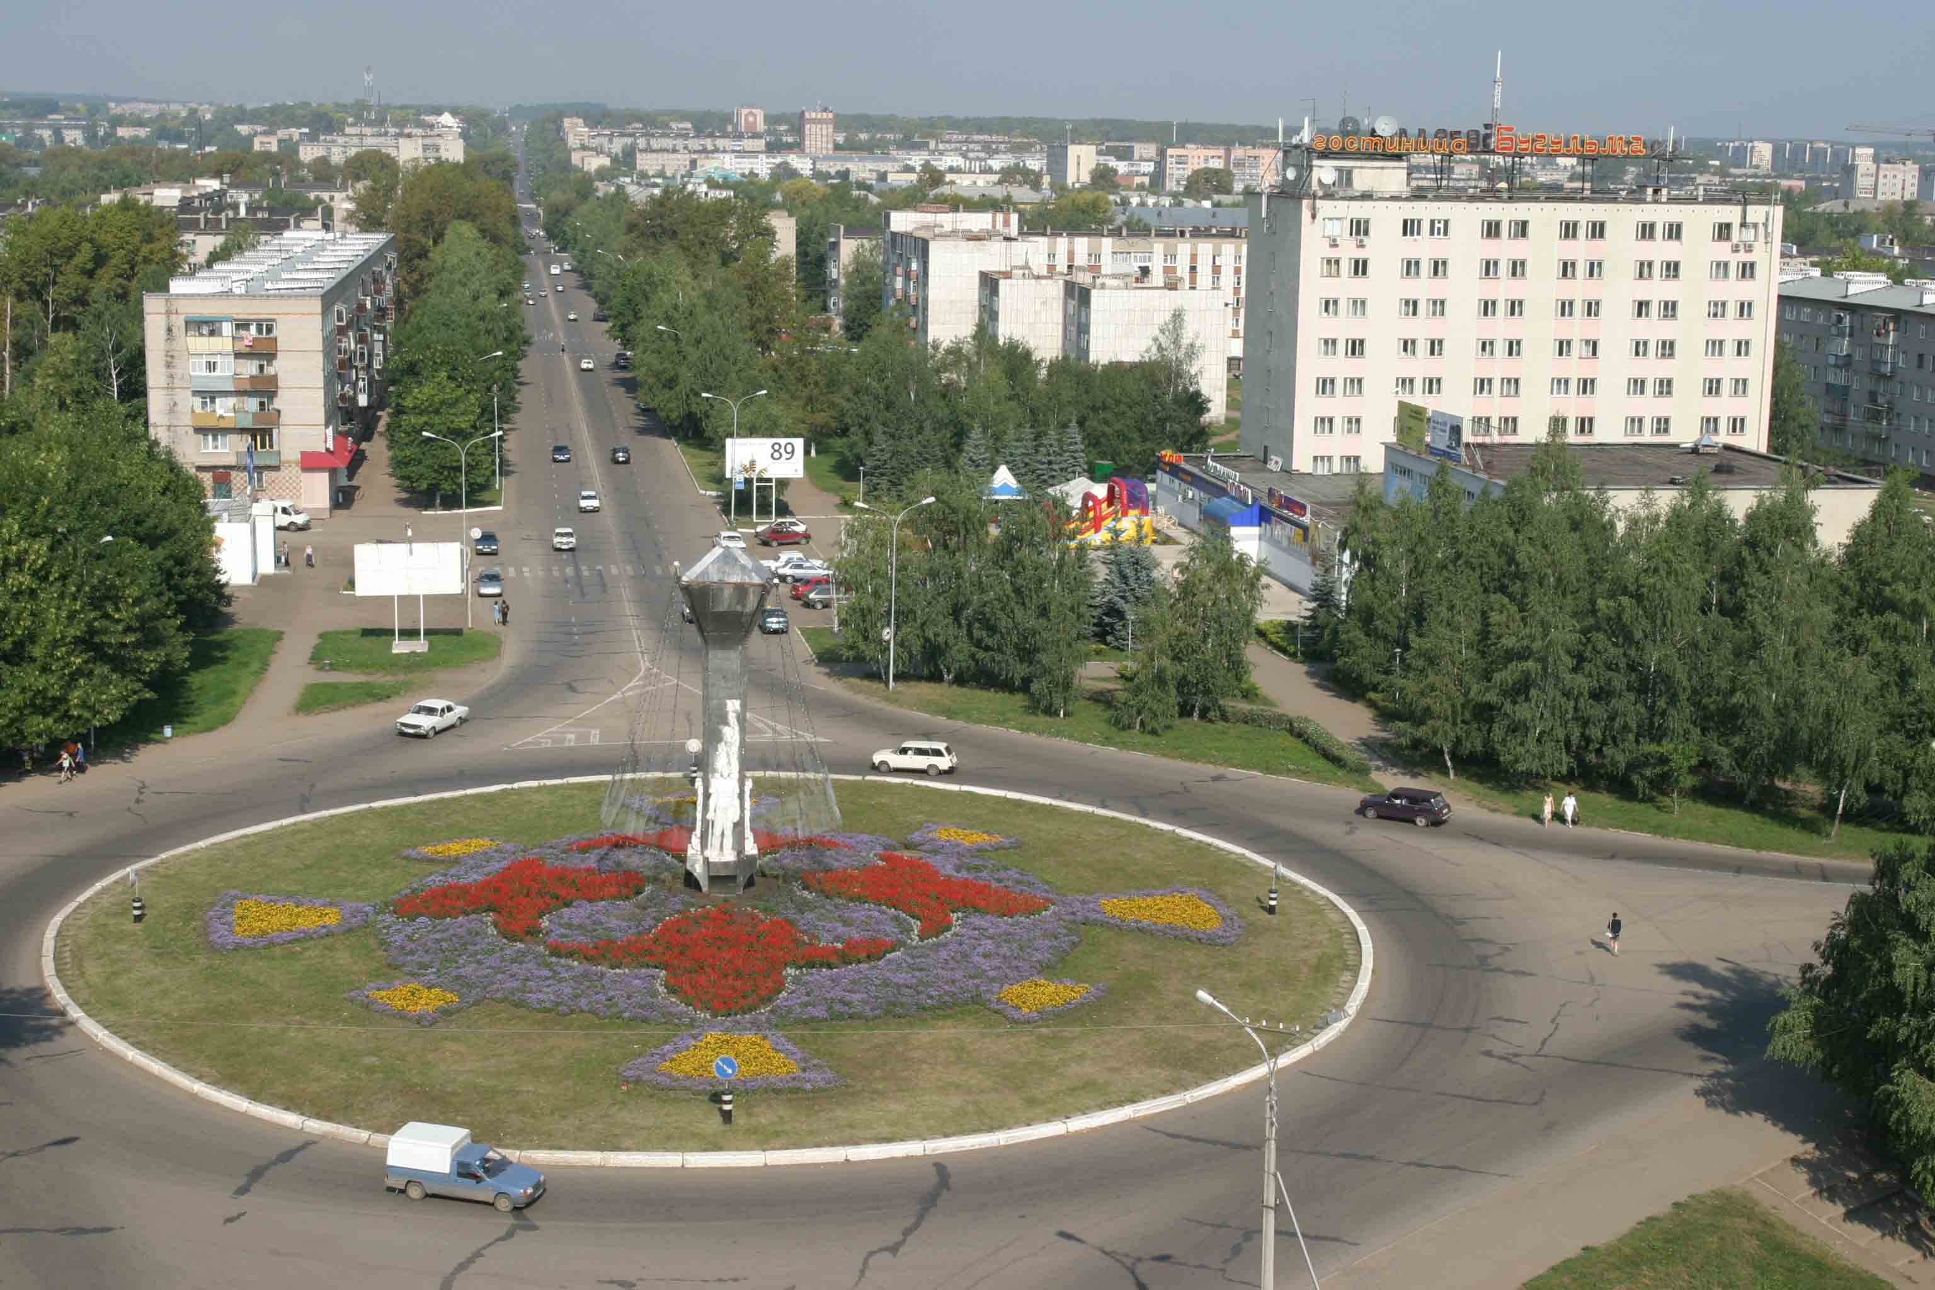
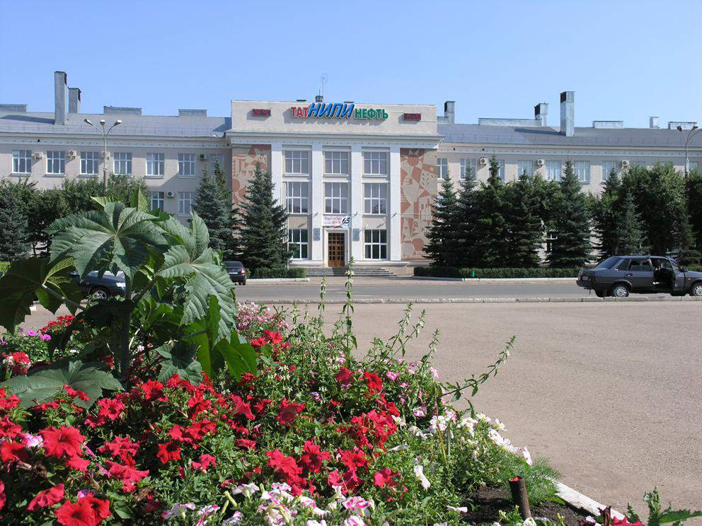

Slide 7
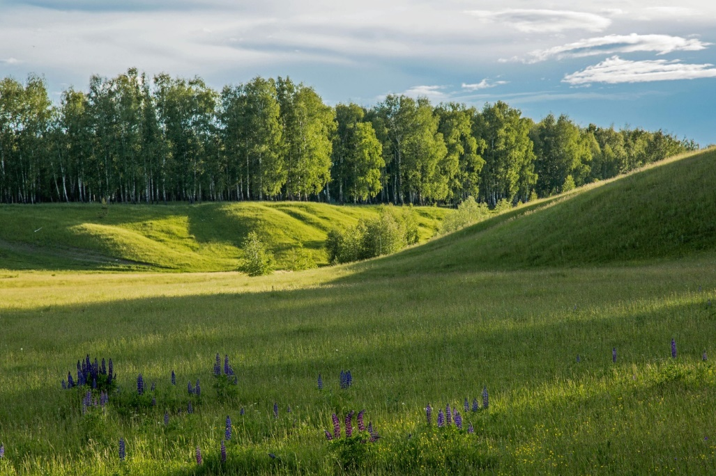

Slide 8
Спасибо за внимание

